Slide 1
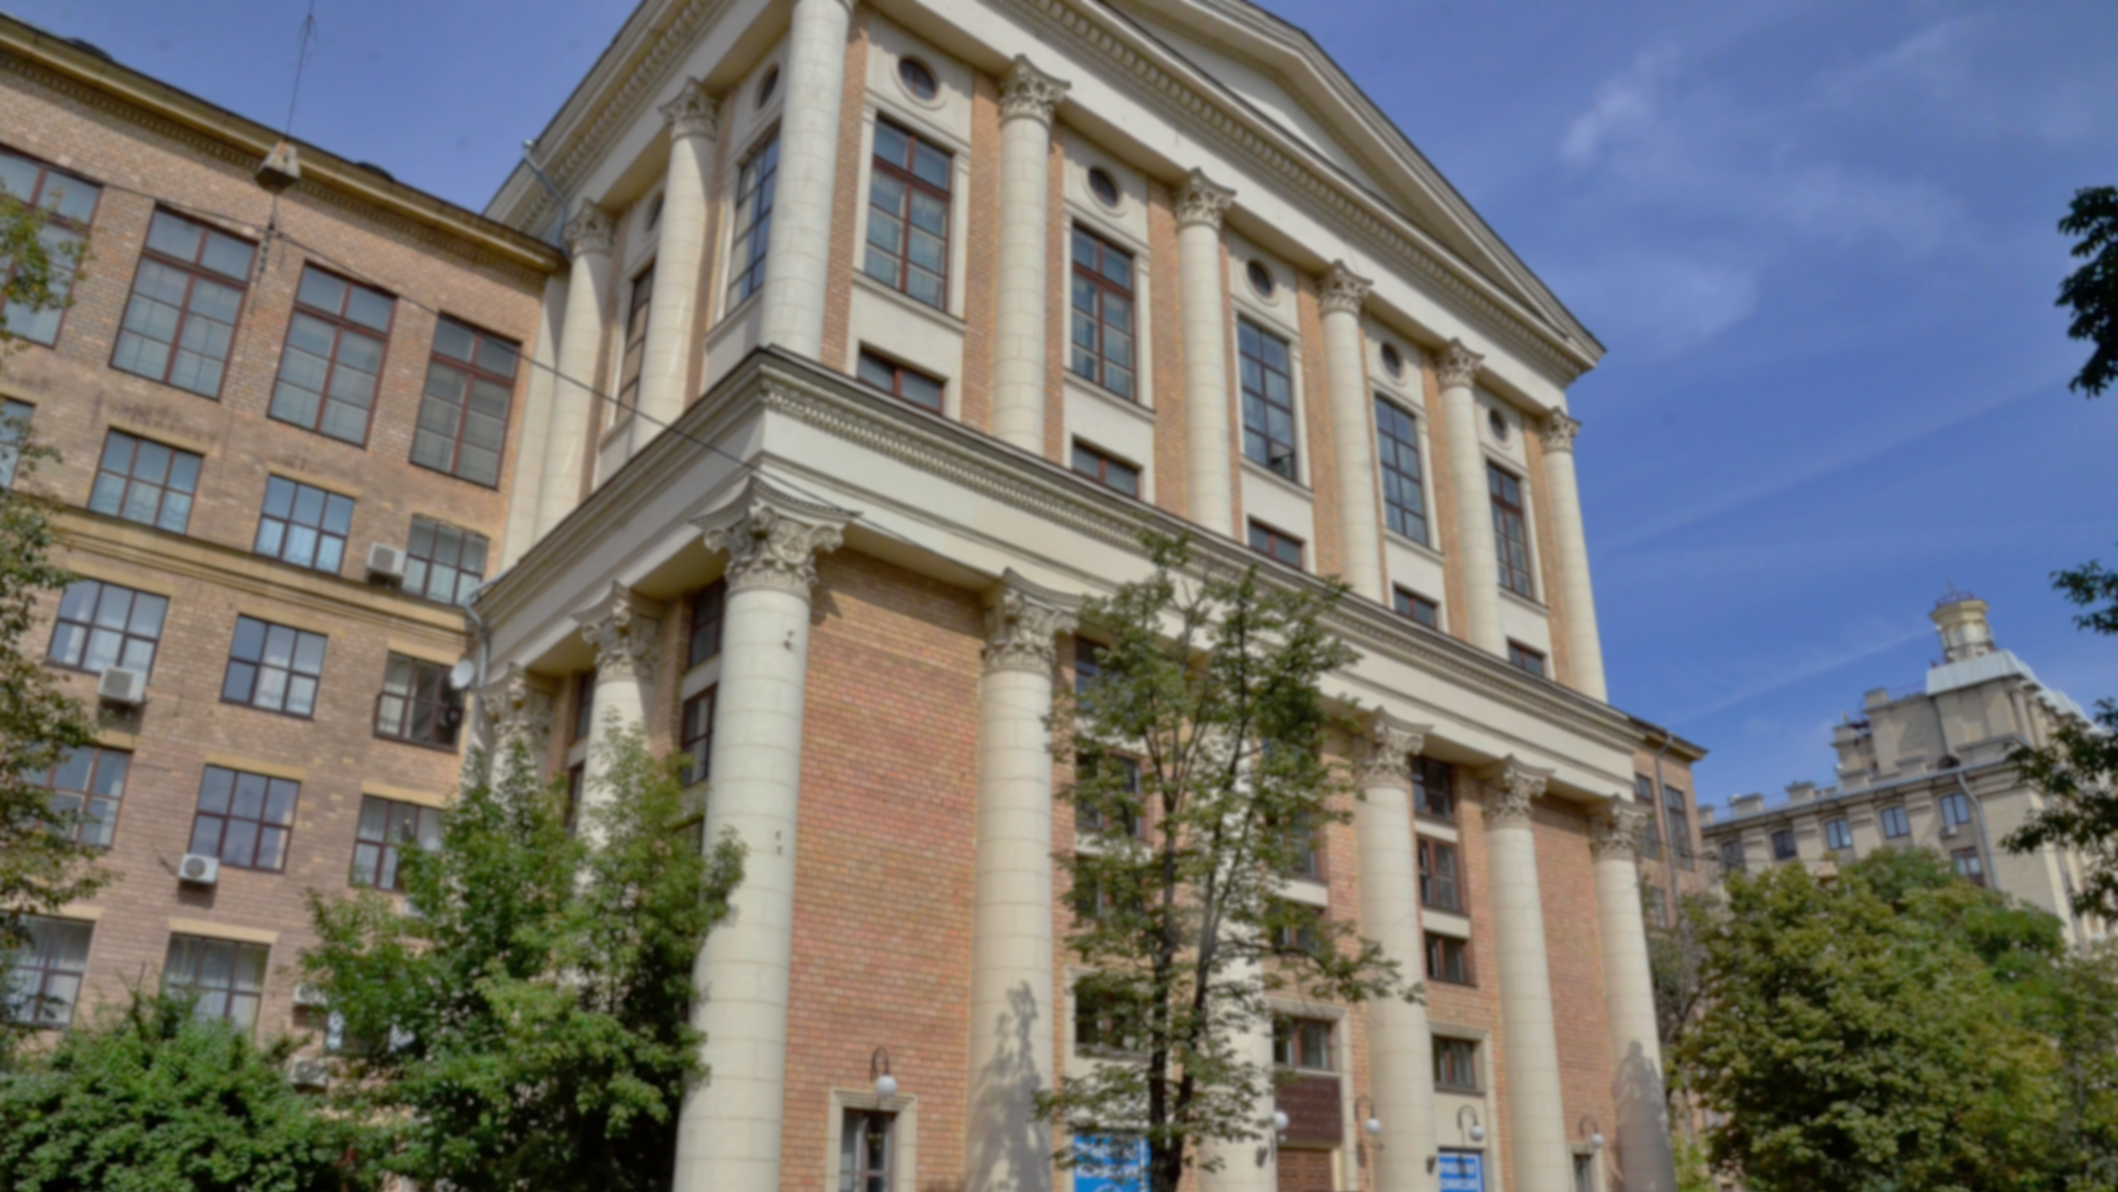

Personae – clavis ad successum
Персонал – ключ к успеху
Научно-педагогическая школа
«Управление персоналом: теория, история, практика»

Slide 2
НПШ «Управление персоналом: теория, история, практика»
ИСТОРИЯ
2024
Управление персоналом и экономика бизнеса
(с дополнительной квалификацией в области экономики бизнеса)
2024
Управление персоналом в органах государственной и муниципальной власти (с дополнительной квалификацией в сфере государственного
и муниципального управления)
2022
Кадровый консалтинг
и коучинг с преподаванием дисциплин на иностранном языке
2021
Управление талантами в целях устойчивого развития
2022
Управление персоналом в международных организациях
2011
Управление персоналом организации
Бакалавриат
«Управление персоналом»
Магистратура
«Управление персоналом»
2011
Современные технологии в управлении человеческими ресурсами
2011
2001 Специальность
«Управление персоналом»
1992 РГГУ Кафедра организационного развития, специальность «Управление», специализация «Управление персоналом»
1967 Специальность «Документоведение и организация управленческого труда и делопроизводства государственных учреждений»
1964 МГИАИ Факультет государственного делопроизводства

Slide 3

управления
персоналом

Slide 4



НПШ «Управление персоналом: теория, история, практика»
КАДРОВЫЙ ПОТЕНЦИАЛ
Кафедра
управления персоналом
Отрасли экономики
2013-2023
Бизнес
школа
2013-2023
Профессиональная переподготовка – 665
Повышение квалификации – 915
Бакалавры – более 900
Магистры – более 500
Кандидаты наук – более 10
Профессиональная переподготовка
Повышение квалификации
.
Доктора наук
Кандидаты наук
Без ученой
степени

Slide 5
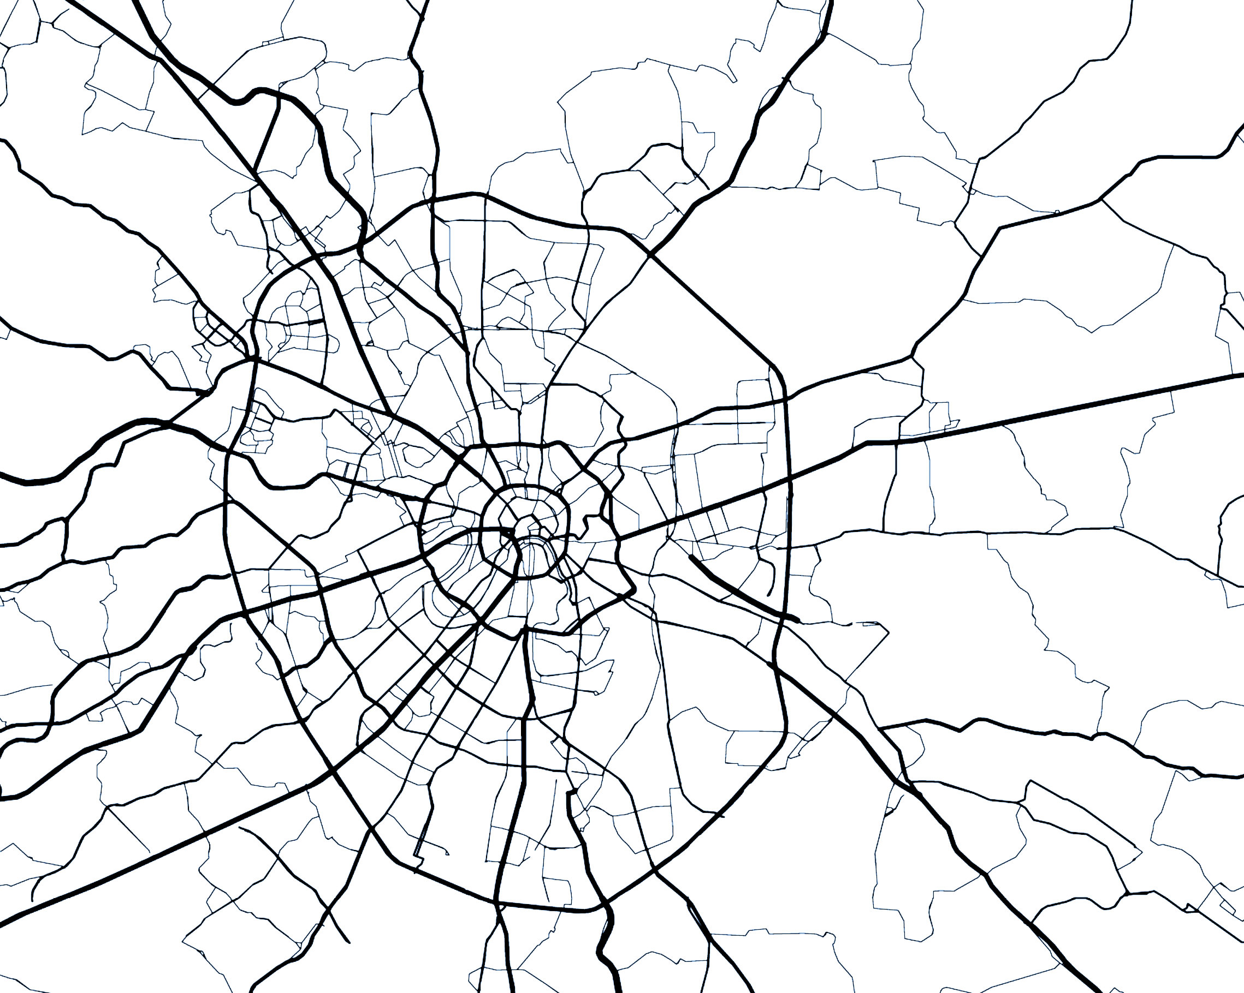

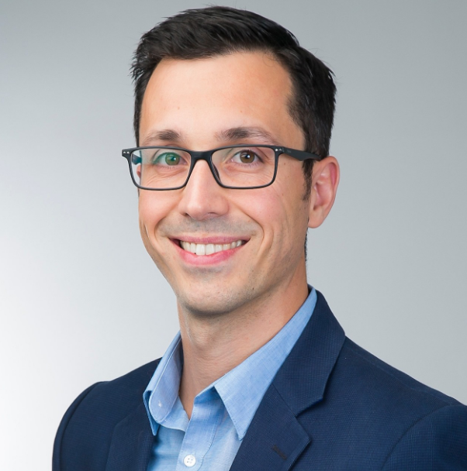






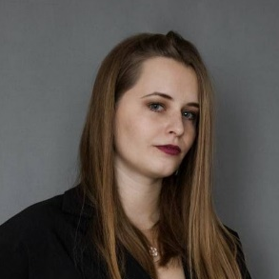






















НПШ «Управление персоналом: теория, история, практика»
НАШИ ВЫПУСКНИКИ
НА КАРТЕ МОСКВЫ
Зименкова А.
«ANCOR
Recruitment»
Виноградов А.
«MAIL.RU Group»
Алешина Д.
«Дом.РФ»
Некрасова М.
АО «НЭО Центр»
Кумакшина А.
Тинькофф HR
Машкович О.
«Maison Dellos»

Slide 6




НПШ «Управление персоналом: теория, история, практика»
Публикации за 2018-2023 гг.
8
Публикации в изданиях, индексируемых в международных наукометрических базах данных Web of Science и Scopus
30
18
Статьи, в журналах, входящие в Перечень ВАК
4
Монографии
31
Индекс
1Хирша

Slide 7























НПШ «Управление персоналом: теория, история, практика»
ТРУДЫ КАФЕДРЫ УПРАВЛЕНИЯ ПЕРСОНАЛОМ

Slide 8
НПШ «Управление персоналом: теория, история, практика»
Количество публикаций в ведущих рецензируемых научных журналах, научных монографий, учебников и учебных пособий
Средний индекс Хирша преподавателей кафедры управления персоналом
Статьи в ведущих рецензируемых изданиях | 3 | 4 | 14 | 13 | 8 | 14 | 8 | 8 | 18 | 16 | 15
Учебники и учебные пособия | 3 | 4 | 4 | 8 | 1 | 6 | 3 | 4 | 1 | 4 | 4
Монографии | - | - | 1 | 2 | 1 | 5 | 1 | - | 1 | - | 2
2021
2022
2023

Slide 9
НПШ «Управление персоналом: теория, история, практика»
УЧАСТИЕ В РОССИЙСКИХ И ЗАРУБЕЖНЫХ НАУЧНЫХ МЕРОПРИЯТИЯХ
Международные конференции
Всероссийские конференции
Международные конференции | 5 | 7 | 12 | 7 | 6 | 9 | 11 | 11 | 10 | 12 | 13
Всероссийские конференции | 7 | 8 | 4 | 3 | 2 | 1 | 5 | 3 | 11 | 14 | 15

Slide 10
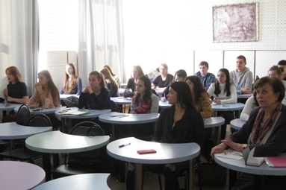

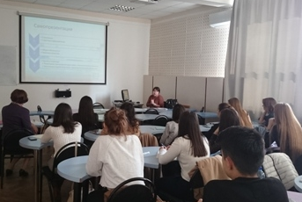


НПШ «Управление персоналом: теория, история, практика»
СТУДЕНЧЕСКАЯ НАУЧНАЯ АКТИВНОСТЬ
  СНО «Современные проблемы
  управления человеческими ресурсами»
Научные конференции
Научные конкурсы
Круглые столы
Мастер-классы
Олимпиады по управлению персоналом:
  Ежегодная межвузовская Олимпиада
  Олимпиада РГГУ по управлению персоналом
  Всероссийская студенческая олимпиада по экономике труда и управлению персоналом (Новосибирск)
  Межвузовская студенческая олимпиада в рамках Кибановского форума (ГУУ)
  Студенческая олимпиада «Управление персоналом: прошлое, настоящее, будущее» (Финансовый университет)
Число студенческих научных публикаций

Slide 11



НПШ «Управление персоналом: теория, история, практика»
 | 2020 | 2021 | 2022 | 2023
Всего | 3 | 6 | 4 | 3
Внешние | 2 | 2 | 1 | –
Внутренние | 1 | 4 | 3 | 3
Члены диссертационных советов
Гранты
Ильин А.Б.
Ильина И.Ю.
Члены редакционных коллегий
Алиева Т.М.
Ильина И.Ю. Ильин А. Б.

